Slide 1

II. Phân tích bài viết tham khảo
Notes:
Để chúng ta có thể hỉu được cụ thể là làm thế nào để có thể đáp ứng nhu cầu với bài viết kể lại 1 trải nghiệm, cô xin mời các bạn chuyển sang phần thứ 2, đó là chúng ta sẽ phân tích 1 bài viết tham khảo, và bài viết tham khảo này đã được cung cấp trong sgk, cô mời các bạn mở bài viết tham khảo “Người bạn nhỏ”. (mời 1 số bạn cùng đọc)

Slide 2
Người bạn nhỏ
Câu chuyện xảy ra đã hơn một năm rồi, nhưng mỗi lần nhớ lại, tôi vẫn thấy mọi điều hiện lên thật rõ rệt. Bởi vì, trải nghiệm cùng người bạn nhỏ ấy là câu chuyện đáng nhớ với cả ba mẹ con tôi.
Hồi ấy, khi tôi vào lớp 5 và Bông lên lớp 3, gia đình tôi chuyển nhà. Bông và tôi thích cái nhà mới vì nó có những phòng xép như phòng bíp bê. Nhưng một đêm, Bông bỗng khóc ré lên: “Mẹ ơi! Con gì cắn chân con!” Mẹ phải bế Bông ra phòng ngoài, rộng hơn. Nửa đêm, mẹ bật dậy và than: “Trời đất, hóa ra chuột dám gặm cả chân mẹ! Thế này mà nó cắn chân các con thì nguy hiểm quá!”

Slide 3
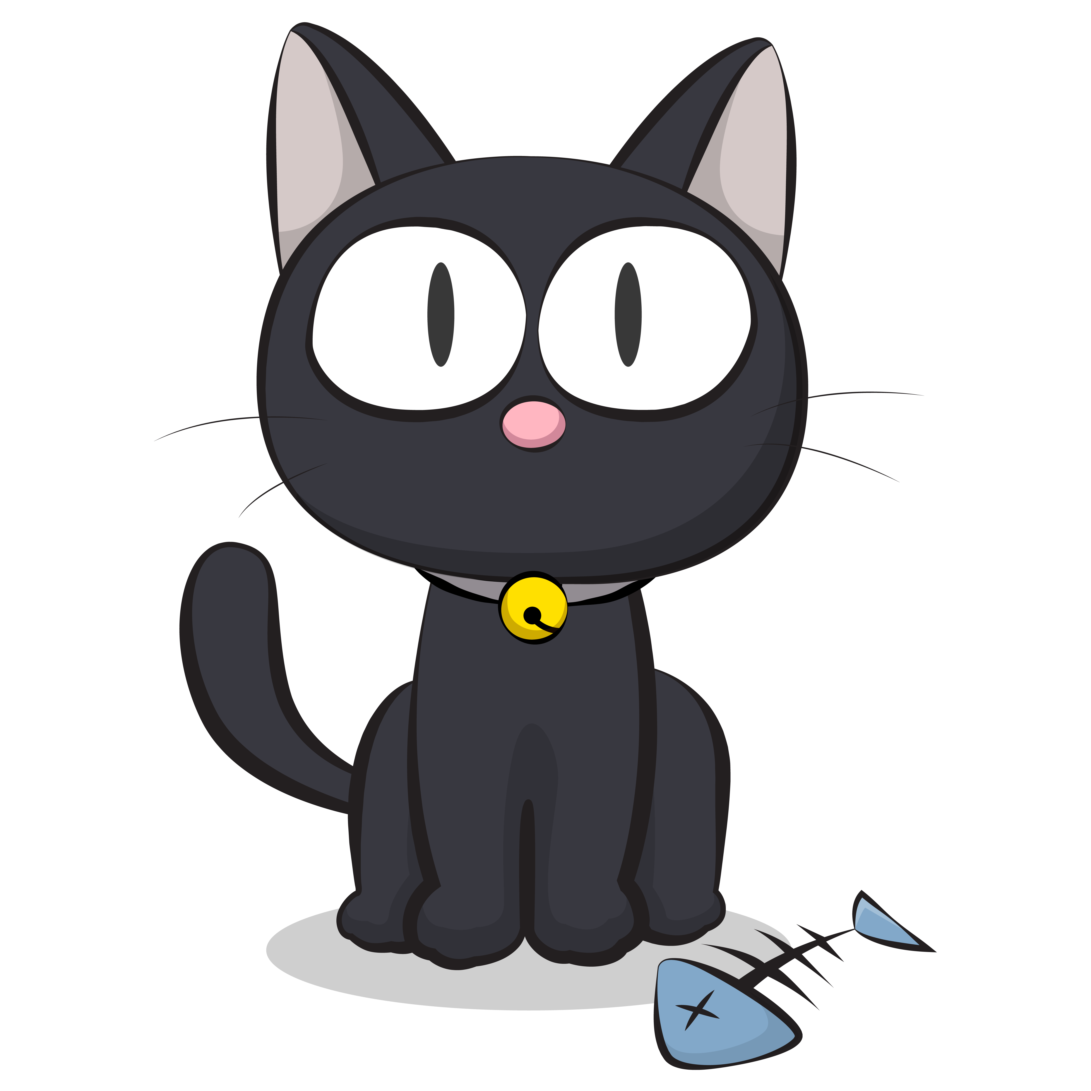
Hôm sau, bà ngoại gửi ngay cho ba mẹ con chúng tôi một chú mèo mun, lông đen mượt. Mẹ bảo: “Có anh bạn này trông nhà cho mẹ con mình, lũ chuột sẽ sợ lắm đấy!” Bông và tôi đặt tên cho nó là Mun. Mun của chúng tôi mới chỉ là một chú mèo con, nhưng nó có tính cách và tư thế của một con hổ dũng mãnh. Từ lúc có Mun, chắc sợ ánh mắt xanh lét trong đêm trông rất dữ tợn của nó mà chẳng con chuột nào dám bén mảng vào cái xép búp bê của Bông và tôi nữa.

Slide 4
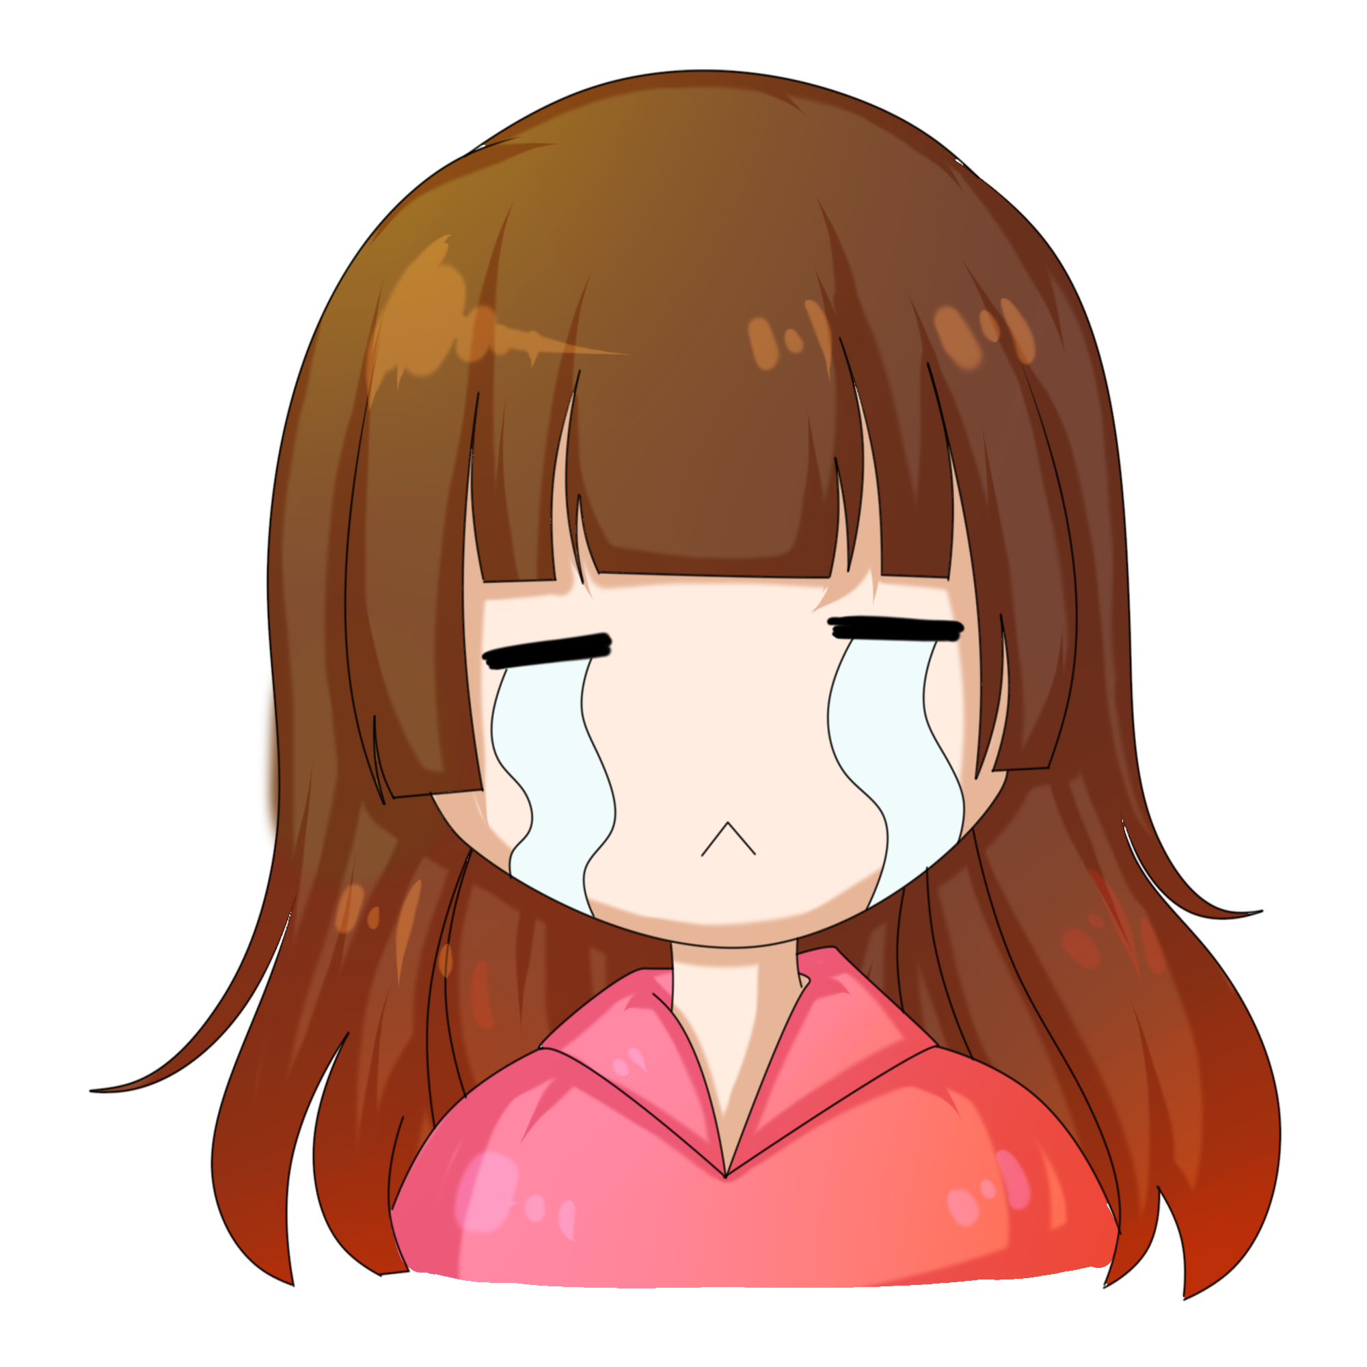
Bỗng một buổi chiều, cả mẹ, cả Bông và tôi trở về mà không thấy Mun lao ra cửa meo meo rối rít như mọi ngày. Hai chị em tôi tìm kiếm và gọi mãi nhưng không thấy Mun thưa. Nhiều ngày sau, vẫn chẳng thấy Mun trở về. Bông khóc, tôi cũng khóc vì nhớ Mun. Mẹ an ủi chúng tôi:
“Chắc Mun mải chơi hay rình bắt chuột, quên đường nên đã về nhà một bạn nào đó cũng rất yêu mèo.”

Slide 5

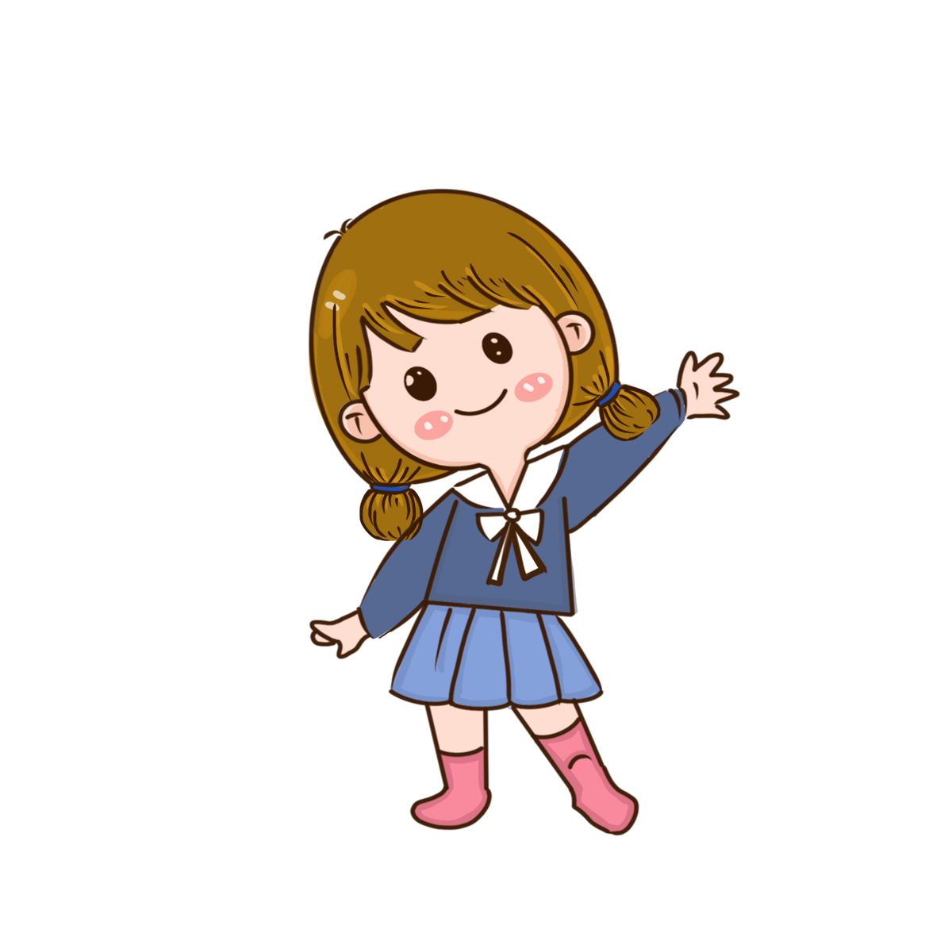
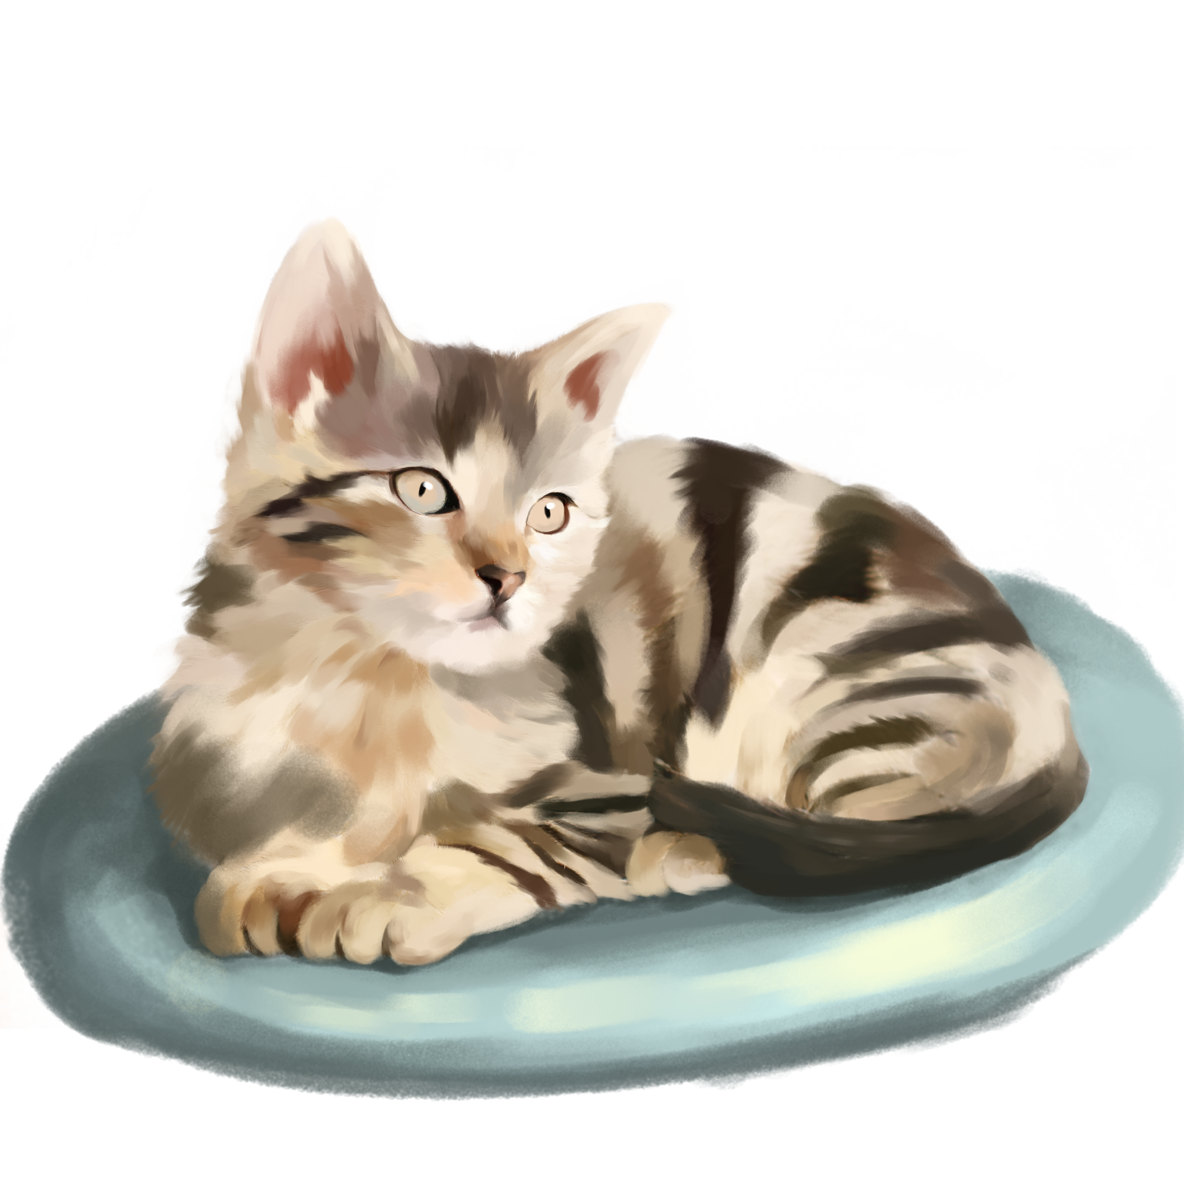
Đó là lần đầu tiên chúng tôi trải nghiệm nỗi buồn mất đi một người bạn. Từ quê, bà ngoại lại gửi lên một bạn mèo vằn làm vệ sĩ. Vằn cũng được cả nhà yêu quý, nhưng chẳng ai quên được Mun, người bạn nhỏ - vệ sĩ đầu tiên của chúng tôi.

Slide 6

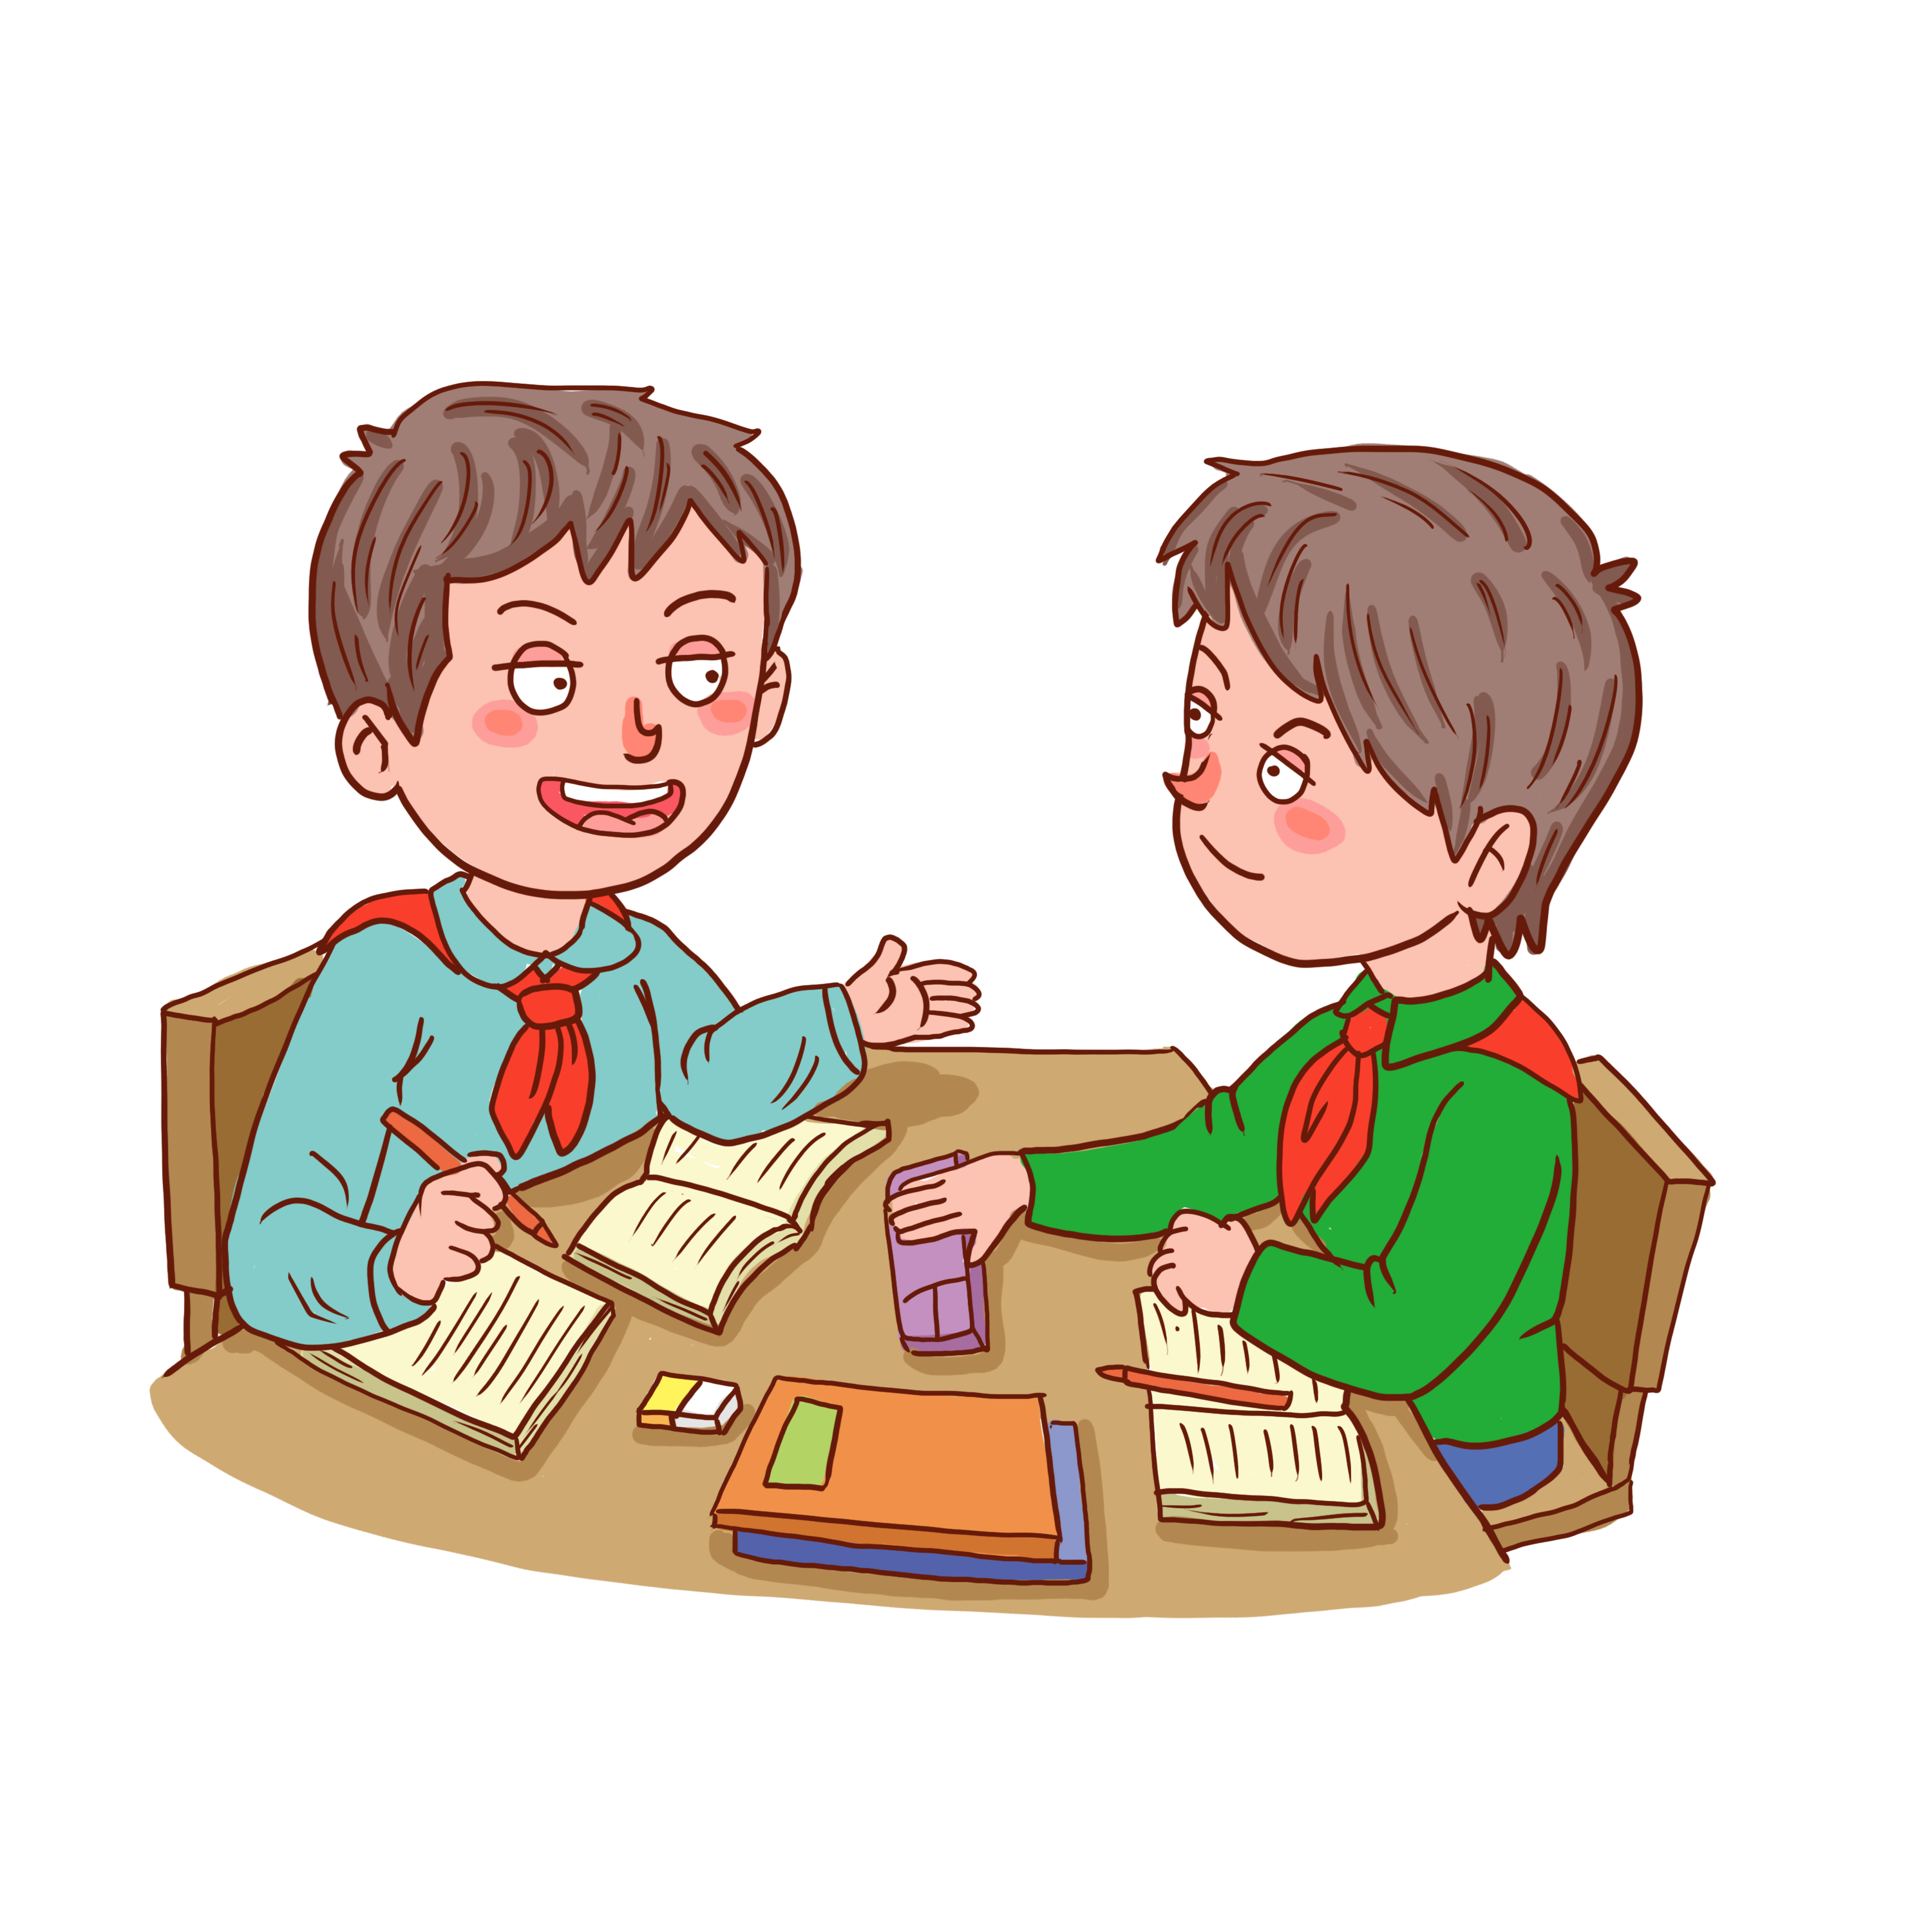

Cá nhân làm phiếu học tập (5’)
Trao đổi với bạn cùng bàn (2’)

Slide 7




PHIẾU HỌC TẬP
Câu chuyện kể theo ngôi thứ ………. Vì ………………….
………………………………………….
Phần …………….. của bài viết đã giới thiệu câu chuyện …………………………
01
02
Những từ ngữ thể hiện cảm xúc của người viết:
………………………………………..
04
03
Bài viết đã tập trung vào những sự việc: ……
………………………………………

Slide 8
PHIẾU HỌC TẬP
Câu chuyện kể theo ngôi thứ ………. Vì ………………….
………………………………………….
Phần …………….. của bài viết đã giới thiệu câu chuyện …………………………
01
02
Những từ ngữ thể hiện cảm xúc của người viết:
………………………………………..
04
03
Bài viết đã tập trung vào những sự việc: ……
………………………………………

Slide 9

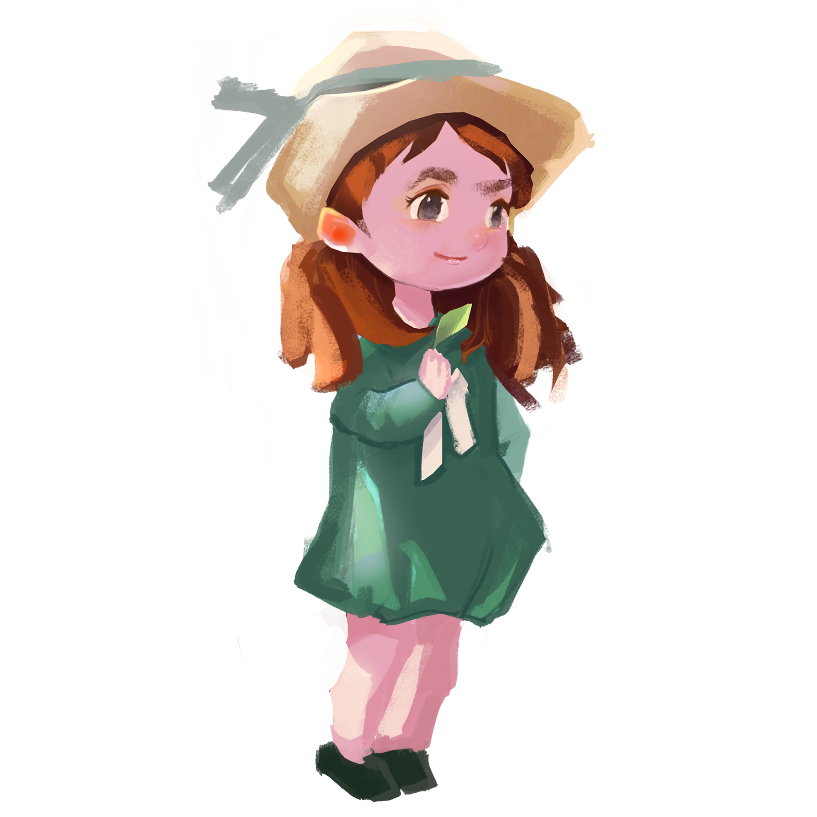
1/ Ngôi thứ 1 vì người kể chuyện xưng “tôi”: “tôi vẫn thấy mọi điều hiện lên thật rõ rệt ...”

Slide 10
2/ Đoạn đầu đã giới thiệu “trải nghiệm cùng người bạn nhỏ ấy là câu chuyện đáng nhớ với cả ba mẹ con tôi”.

Slide 11
3/ SỰ VIỆC CHÍNH
1
2
3
4
Ngôi nhà mới rất xinh xắn nhưng nhiều chuột
Bà ngoại gửi cho 3 mẹ con 1 con mèo mun
Ngôi nhà nhỏ đã thay đổi từ khi có Mun
Một buổi chiều, Mun bị mất tích

Slide 12
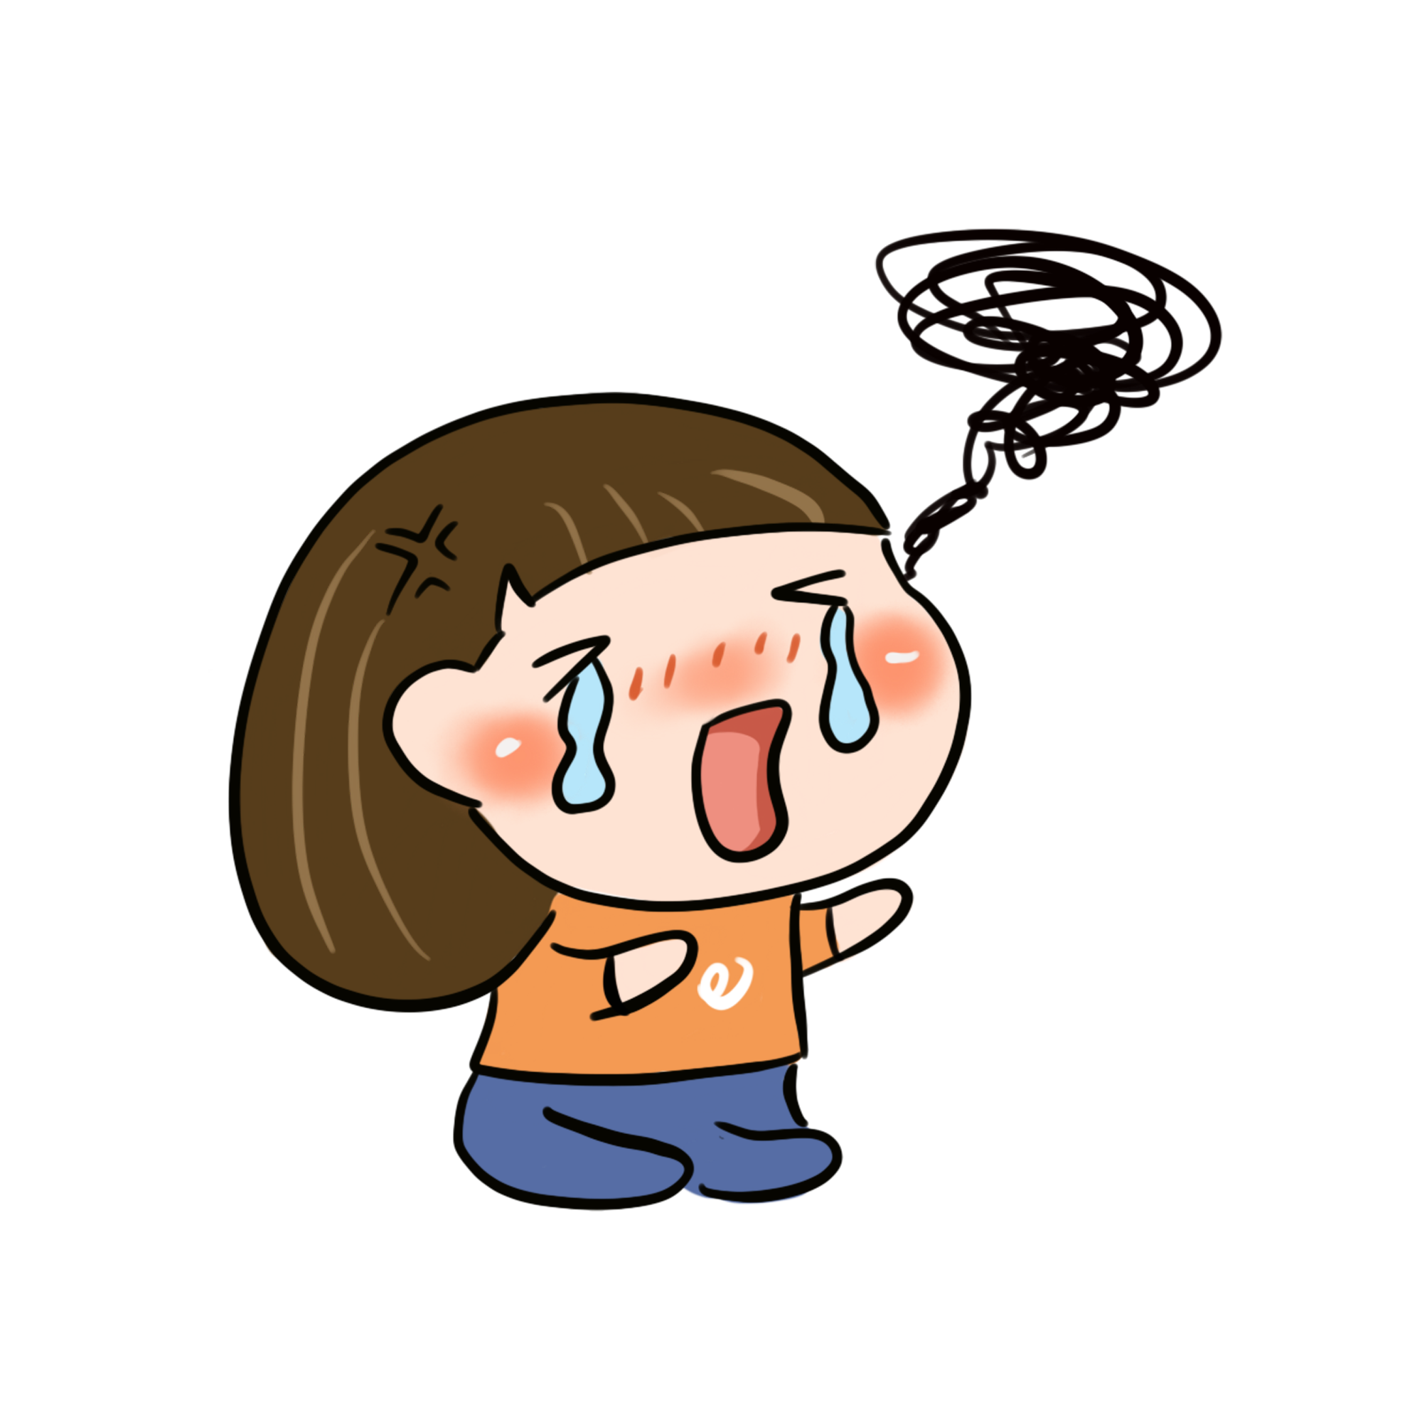
4/ Những từ ngữ thể hiện cảm xúc của người viết trước sự việc được kể: buồn; khóc ; chẳng ai quên được Mun, ...

Slide 13
III. Thực hành
Notes:
Giáo án của Hạnh Nguyễn: https://www.facebook.com/HankNguyenn

Slide 14


Các bước
Sau khi viết
Trước khi viết
Trong khi viết

Slide 15
Trước khi viết
a/ Lựa chọn đề tài
- Mục đích: Kể về 1 trải nghiệm cá nhân để chia sẻ với người đọc
- Người đọc: Thầy cô, bạn bè, người thân, những người quan tâm đến trải nghiệm của em
- Đề tài: Lựa chọn 1 kỉ niệm e muốn chia sẻ nhất trong số các kỉ niệm (vui, buồn, xấu hổ, tự hào, ân hận; trải nghiệm …)
Notes:
Mục lựa chọn đề tài, lựa chọn 1 kỉ niệm e muốn chia sẻ nhất trong số hàng tá các kỉ niệm. Đó có thể là 1 trải nghiệm vui vẻ, hạnh phúc (1 lần kết bạn, chuyến đi có YN, bữa tiệc sinh nhật, 1 thành tích, 1 lần giúp đỡ/ được giúp đỡ…) Đó có thể là 1 trải nghiệm buồn, tiếc nuối, hối hận (chia tay 1 người bạn, hiểu lầm người khác, 1 lần mắc lỗi…) Hoặc đó có thể là là 1 trải nghiệm khiến em thay đổi, tự hoàn thiện mình (1 hành trình khám phá, 1 lần thất bại…)
HS chia sẻ → các trải nghiệm của em thật phong phú, nhưng các e nhớ lưu ý là trải nghiệm đó phải thật ấn tượng, tạo cho các em cái cảm xúc, và rút ra 1 cái bài học YN nào đó nhé.

Slide 16
Trước khi viết
b/ Tìm ý
Notes:
Mục lựa chọn đề tài, lựa chọn 1 kỉ niệm e muốn chia sẻ nhất trong số hàng tá các kỉ niệm. Đó có thể là 1 trải nghiệm vui vẻ, hạnh phúc (1 lần kết bạn, chuyến đi có YN, bữa tiệc sinh nhật, 1 thành tích, 1 lần giúp đỡ/ được giúp đỡ…) Đó có thể là 1 trải nghiệm buồn, tiếc nuối, hối hận (chia tay 1 người bạn, hiểu lầm người khác, 1 lần mắc lỗi…) Hoặc đó có thể là là 1 trải nghiệm khiến em thay đổi, tự hoàn thiện mình (1 hành trình khám phá, 1 lần thất bại…)
HS chia sẻ → các trải nghiệm của em thật phong phú, nhưng các e nhớ lưu ý là trải nghiệm đó phải thật ấn tượng, tạo cho các em cái cảm xúc, và rút ra 1 cái bài học YN nào đó nhé.

Slide 17

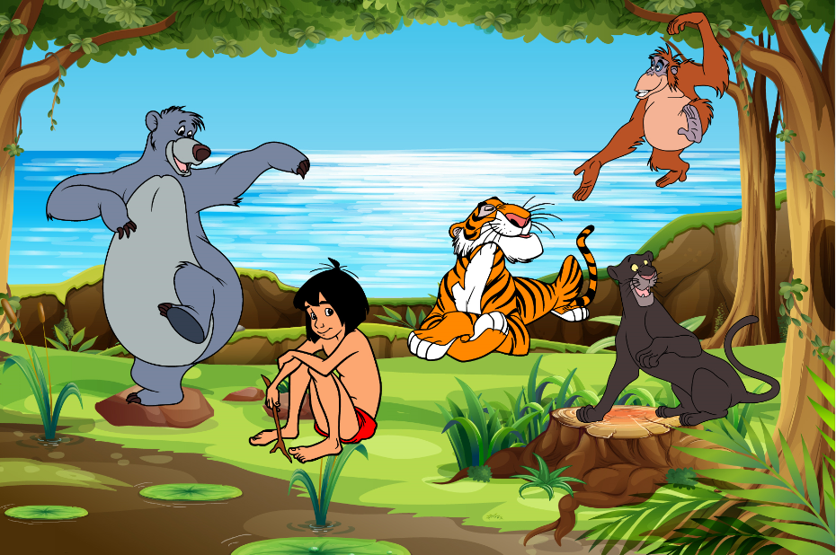
Cậu bé rừng xanh
Notes:
Các em có biết đây là tác phẩm nổi tiếng nào không ạ? Đó là “Câu chuyện rừng xanh”. Tác phẩm này đã chuyển thể thành phim hoạt hình và điện ảnh. Và cha đẻ của nó Rudyard Kipling, ông đã từng đoạt giải nobel năm 42 tuổi

Slide 18
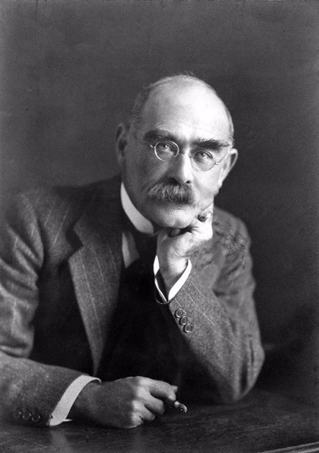
The Elephant's Child
I have six honest serving-men
They taught me all I knew
Their names are What and Where and
When
And How and Why and Who.
Tạm dịch:
Tôi có 6 người đầy tớ trai trung thực
Họ đã dạy cho tôi biết mọi thứ
Tên của họ là What và Where và When
Và How và Why và Who.
Notes:
Trong 1 lần chia sẻ bí quyết làm sao để tìm ý, ông đã viết 1 bài thơ, cô tạm dịch thế này nhé: ……. Và khái niệm 5W1H được cho là có nguồn gốc từ bài thơ này. Quả thật là với 6 câu hỏi mà Rudyard Kipling coi vừa là người hầu, vừa là người thầy này giúp chúng ta có thể biết được tất tần tật mọi thứ trên đời. Các phóng viên hay nhà báo cũng đã sử dụng 6 câu hỏi này để có thể khai thác thông tin và người ta gọi đó là kĩ thuật 5W – 1H.

Slide 19
Trước khi viết
b/ Tìm ý
WHEN
(Khi nào?)
HOW
(Như thế nào?)
WHERE
(Ở đâu?)
5W1H
WHY
(Tại sao?)
WHO
(Ai?)
WHAT
(Cái gì?)
Notes:
Ngày hnay cô giới thiệu với các bạn kĩ thuật này để chúng ta có thể khai thác, huy động tất cả ý tưởng của mình để có thể tìm ý và viết lại được 1 bài văn kể lại 1 trải nghiệm: Đó là những câu hỏi nào nhỉ?
WHEN? = Chuyện xảy ra Khi nào?
WHERE? = Chuyện xảy ra Ở đâu?
WHO? = Có những ai tham gia vào câu chuyện đó?
WHAT? = Chuyện gì? Cái gì? Điều gì đã xảy ra?
WHY? = Tại sao cây chuyện lại xảy ra như vậy?
HOW? = Cảm xúc của em như thế nào khi diễn ra câu chuyện và khi kể lại câu chuyện?
Bây giờ các em sẽ sử dụng đúng công thức 5W 1H để hoàn thiện phiếu bài tập số 2 nhé. Các em lưu ý đây chỉ là phiếu để huy động ý tưởng thôi, các e dựa vào 6 gợi ý để viết ra, k cần viết thành câu hay đoạn đâu, chỉ là ý tưởng thôi nhé

Slide 20
PHIẾU HỌC TẬP SỐ 2
CÂU HỎI | CÂU TRẢ LỜI
Đó là câu chuyện gì? Xảy ra khi nào? Ở đâu?
Những ai có liên quan đến câu chuyện đó? Họ đã có những lời nói và hành động gì?
Những sự việc gì đã xảy ra, theo thứ tự như thế nào?
Vì sao cây chuyện lại xảy ra như vậy?
Cảm xúc của em như thế nào khi câu chuyện diễn ra và khi kể lại câu chuyện?

Slide 21
Trước khi viết
c/ Lập dàn ý
Mở bài:
Giới thiệu câu chuyện
Thân bài:
Kể lại diễn biến của câu chuyện
+ Giới thiệu thời gian, không gian xảy ra câu chuyện và những nhân vật liên quan
+ Kể lại các sự việc trong câu chuyện
Kết bài:
Kết thúc của câu chuyện và cảm xúc của người viết
Notes:
Sau khi tìm ý xong, các em chủ động sắp xếp lại các ý để làm dàn ý
Ở phần lập dàn ý này thì chắc chẳn các bạn đã quen với cấu trúc 3 phần : MB; TB; KB rồi.
Dựa vào phần tìm ý → sắp xếp và biến n thành 1 dàn ý trong 10’ nhé

Slide 22
Trong khi viết
Khi viết bài, cần lưu ý:
Bám sát dàn ý
Nhất quán về ngôi kể
Sử dụng các yếu tố khác của truyện: cốt truyện, nhân vật, lời người kể chuyện, lời nhân vật …
Notes:
Khi viết bài cta cần lưu ý điều gì:
Bám sát dàn ý
Nhất quán về ngôi kể
Sử dụng các yếu tố khác của truyện mà các bạn đã học trong phần tri thức ngữ văn: cốt truyện, nhân vật, lời người kể chuyện, lời nhân vật …
Tại sao chọn xưng tôi? → Nghe trưởng thành hơn (mình trải qua , rút kinh nghiệm , trưởng thành hơn; câu chuyện nó đúng vào trải nghiệm của mình, đã trải qua. Còn khi xưng em thì giả định đối tượng chỉ có thầy cô thôi chứ k hướng đến những người bằng tuổi/ những người qtam đến trải nghiệm của mình)

Slide 23





PHIẾU KỈ NIỆM
.............................................................................................................................................
.............................................................................................................................................
.............................................................................................................................................
.............................................................................................................................................
.............................................................................................................................................
.............................................................................................................................................
.............................................................................................................................................
.............................................................................................................................................
.............................................................................................................................................
.............................................................................................................................................
.............................................................................................................................................
.............................................................................................................................................

Slide 24
Sau khi viết
Yêu cầu | Gợi ý chỉnh sửa
Giới thiệu được trải nghiệm | Nếu chưa giới thiệu được trải nghiệm, hãy viết 1 hoặc vài câu giới thiệu câu chuyện em định kể
Sử dụng nhất quán từ ngữ xưng hô | Đánh dấu những từ ngữ chỉ người kể chuyện trong bài viết. Nếu chưa nhất quán, cần sửa lại
Tập trung vào sự việc đã xảy ra | Bổ sung các thông tin cần thiết để người đọc hiểu được câu chuyện (nếu còn thiếu); lược bớt các chi tiết thừa, dài dòng, không tập trung vào câu chuyện
Thể hiện cảm xúc trước sự việc được kể | Đánh dấu những từ ngữ thể hiện cảm xúc trước sự việc được kể. Nếu chưa có/ chưa đủ thì cần bổ sung.
Bảo đảm yêu cầu về chính tả và diễn đạt | Rà soát lỗi chính tả và diễn đạt (dung từ, đặt câu …) Chỉnh sửa nếu phát hiện có lỗi
Notes:
Hs đọc bài và nhận xét theo các tiêu chí
Các em có thể thấy là trước khi viết thì các em chuẩn bị rất kĩ, trong khi viết thì cũng rất tâm huyết nhưng trong qtrinh viết các em cũng sẽ gặp phải 1 số lỗi k mong muốn, vậy làm thế nào để có 1 bài viết hoàn hảo → Các em hãy nhớ cho cô là bài viết hay không bao giờ có mặt ở bản thảo đầu tiên. Nếu các bạn có cơ hội đọc 1 bản thảo của 1 bài thơ/ câu truyện của 1 tác giả nổi tiếng thì chắc là các bạn cũng sẽ bật cười vì những lỗi nho nhỏ/ ngớ ngẩn, trải qua nhiều lần sửa đi sửa lại r có cả biên tập thì mới có 1 tpham hoàn hảo. 1 sự khác biệt giữa tph dở và hay đó là số lần mình chỉn chu chỉnh sửa lại. Giờ các em có 10’ để hopajt động cá nhân để rà soát, chỉnh sửa lại những lỗi trong bài viết

Slide 25


